Slide 1
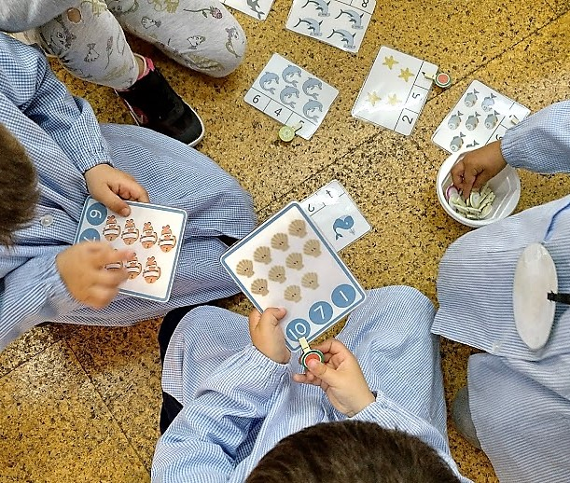
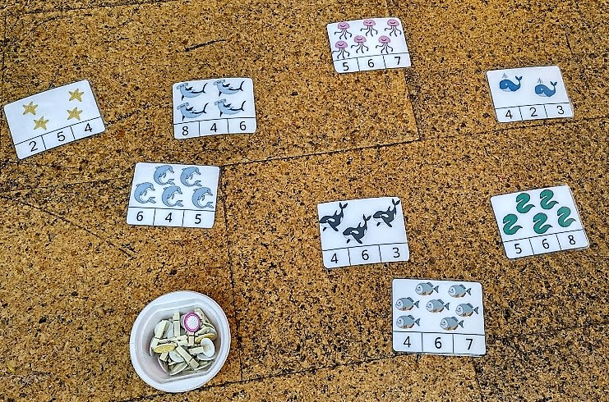
Material
Se trata de unas tarjetas con dibujos de animales marinos hechas en cartulina y plastificados con tres números en la parte inferior. Por otra parte tenemos una cesta con pinzas de madera.
Utilización
Se trata de contar cuantos animales marinos hay en la tarjeta dibujados y poner una pinza de madera en el número que representa esa cantidad de animales. También colocamos las tarjetas de forma secuenciada y a veces eliminamos una tarjeta de la secuencia. Se trabaja:
El conteo
Establecimiento de patrón físico sin significado
Secuenciación
Los vecinos

